Slide 1
ゼロコピー・マイグレーションを
用いた軽量なソフトウェア若化手法
九州工業大学大学院
情報工学府 情報創成工学専攻
13675010 大庭 裕貴

Slide 2

仮想化システム
仮想マシン(VM)を用いて計算機を一台に集約
  集約することで利用効率が向上し、コストも削減
  ハイパーバイザの上でVMを動かす
  VM上でサービスを提供
仮想化システムは長時間動き続けることが多い
  多くのVMを動かす必要があるため
VM
VM
・・・
ハイパーバイザ
ユーザ
Notes:
近年、図のようにユーザにサービスを提供している計算機をハイパーバイザ等の仮想化ソフトウェアを用いて仮想化し、仮想マシンとして1台の計算機上に集約するようになってきています
集約することで計算機資源の利用効率が向上し、コストの削減にもつながります
これらのVMはハイパーバイザ上で動作し、ユーザにサービスの提供を行います
多くのVMを動作させる必要があるため、このような仮想化システムは長時間動き続けることが多い

Slide 3
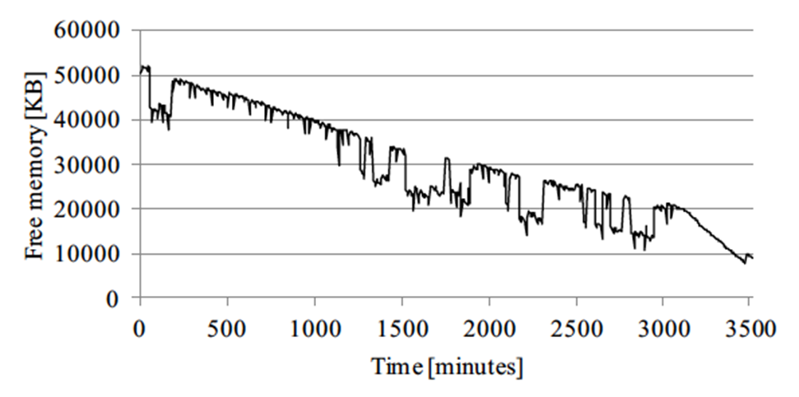
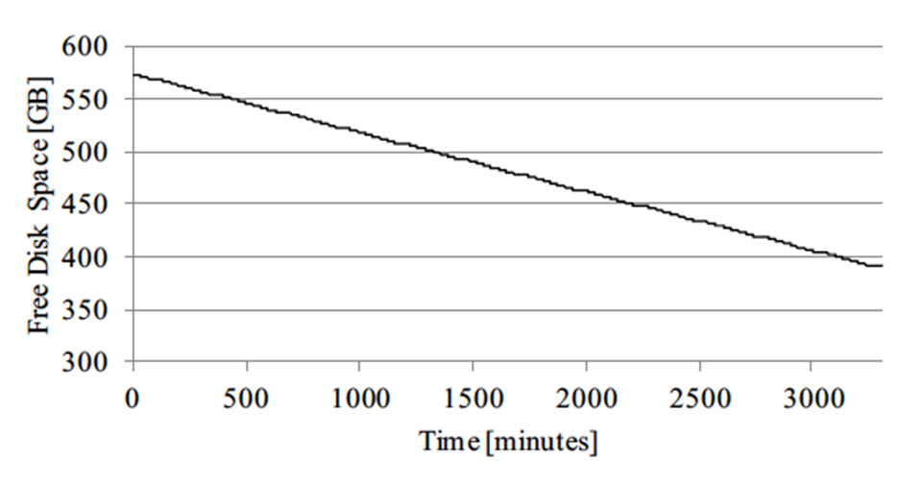
ソフトウェア・エージング
仮想化システムではソフトウェア・エージングが発生しやすい
  システムの状態が次第に劣化していく現象
    例：VMに対して操作を繰り返す内に空きメモリやディスクの空き容量が減少
  想定外のシステムダウンを引き起こす
ディスク空き容量の減少
空きメモリの減少
Source: F.Machida et al., Combined Server Rejuvenation in a Virtualized Data Center, Proc. ATC 2012.
Notes:
このように長時間動作し続ける仮想化システムでは、ソフトウェア・エージングが発生しやすくなってしまいます
ソフトウェア･エージングとはシステムの状態が次第に劣化していく現象のことです
例としては、VMに対して操作を繰り返す内に仮想化システムが管理している空きメモリやディスクの空き容量が減少していくことが挙げられます
VM内で動作するアプリケーションなどに起因するエージングに関してはこれまで様々な研究が行われてきているため、本研究ではVM外の仮想化システムにおけるエージングに焦点を当てています
図に示しているのは、空きメモリの減少やディスク空き容量の減少などのソフトウェア･エージングが実際に仮想化システムに発生している報告です
これらのソフトウェア･エージングは想定外のシステムダウンを引き起こす原因となります

Slide 4
ソフトウェア若化
ソフトウェアの状態を正常な状態へ戻す手法
  ソフトウェア・エージングに対する予防保守
  ハイパーバイザの再起動が最も単純な手法
    ハイパーバイザ上で動作するすべてのVMも再起動
  サービスを提供できないダウンタイムが発生
VMをマイグレーションすることにより削減可能
VM
VM
・・・
ハイパーバイザ
ユーザ
Notes:
（ソフトウェア･エージングが発生した仮想化システムのような）ソフトウェアの状態を正常な状態へ戻す手法としてソフトウェア若化が提案されている
ソフトウェア若化とはソフトウェア･エージングに対する予防保守のことで、
図に示しているような仮想化システムでは、ハイパーバイザを再起動することで最も単純にソフトウェア若化を実施することができる
しかし、ハイパーバイザをそのまま再起動してしまってはその上で動作しているすべてのVMも再起動する必要がある
その際、ユーザにサービスを提供できないダウンタイムが発生してしまう
さらに、通常ハイパーバイザ上では多くのVMが動作しているため、VMの再起動には時間がかかり、
ダウンタイムも増加してしまう恐れがある

Slide 5
ソフトウェア若化
ソフトウェアの状態を正常な状態へ戻す手法
  ソフトウェア・エージングに対する予防保守
  ハイパーバイザの再起動が最も単純な手法
    ハイパーバイザ上で動作するすべてのVMも再起動
  サービスを提供できないダウンタイムが発生
VMをマイグレーションすることにより削減可能
移送元のホスト
移送先のホスト
VM
VM
マイグレーション
・・・
エージング
ハイパーバイザ
ハイパーバイザ
Notes:
このダウンタイムへの対策として、VMが動作しているハイパーバイザにエージングが発生した場合には、VMを別のホストへ移動させるVMのマイグレーション機能が利用されている
VMをマイグレーションしてからソフトウェア若化を行うことで、VMへの影響を無くすことができる
また、マイグレーション中にVMには、ほとんどダウンタイムが発生しないため、ソフトウェア若化によるVMのダウンタイムを大幅に削減することができる

Slide 6
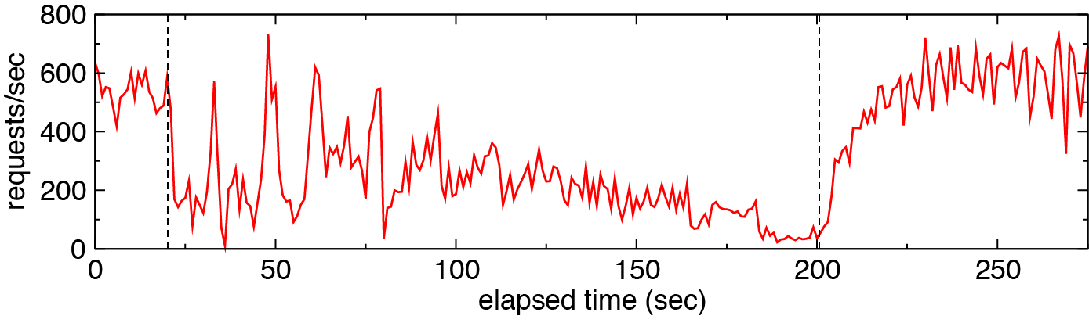
マイグレーション中の性能低下
マイグレーションはホストやネットワークに大きな負荷をかける
  ネットワークを介してVMのメモリイメージを転送
    合計で数GB～数百GB
    CPU100%、400Mbpsを上回るネットワーク帯域を消費
  VMの性能にも影響する
Source: K. Kourai et al., Fast Software Rejuvenation of Virtual Machine Monitors, TDSC, 2011.
Notes:
しかし、マイグレーションはシステムの性能を低下させてしまうという問題がある
VMを別のホストへ移動させるには、VMのメモリイメージをネットワークを介して移送元から移送先のホストへ転送する必要がある
その際のデータ量は、全てのVMをマイグレーションするためには数GB～数百GBにもおよぶこともあります
また、このデータ転送のためにCPUは100%、ネットワークは400Mbpsを上回る帯域を消費してしまうことも分かっています
これらのシステムへの負荷はユーザにサービスを提供するVMの性能にも影響を与えます
図に示すのは、Webサーバが動作している11台のVMを連続してマイグレーションを行った際に、VM内のサービスのスループットが徐々に低下してしまっている実際の報告です
このようにダウンタイムを削減できるマイグレーションだが、システムへの負荷は大きい

Slide 7
VMBeam
ゼロコピー・マイグレーションを用いた軽量なソフトウェア若化を実現するシステム
  同一ホスト上で別の仮想化システムを起動
  その仮想化システム上にVMをマイグレーション
    同一ホスト上にあることを利用して高速化
  移送元の仮想化システムを終了
移送元の仮想化システム
移送先の仮想化システム
VM
VM
マイグレーション
・・・
ハイパーバイザ
エージング
ハイパーバイザ
Notes:
そこで、本研究ではゼロコピー・マイグレーションを用いた軽量なソフトウェア若化を実現するシステム VMBeam を提案する
VMが動作しているハイパーバイザにソフトウェア･エージングが発生した場合、VMBeamでは同一ホスト上で別の仮想化システムを起動する
そしてその仮想化システム上にVMをマイグレーションする
同一ホスト上にあることを利用してこのマイグレーションの高速化を行う
マイグレーションを行ったVMは移送先で動き続け、移送元の仮想化システムは終了することで従来のソフトウェア若化と同等の効果を得ることができる

Slide 8
ネストした仮想化の利用
同一ホスト上で２つの仮想化システムを動かす
  VMの中で仮想化システムを動作させる技術
    ゲスト・ハイパーバイザおよびゲストVM
    オーバヘッドは6～8%程度に抑えることが可能
  ソフトウェア若化の対象はゲスト・ハイパーバイザ
    ソフトウェア・エージングが起こりやすい
ホストVM1
ホストVM2
ゲストVM
・・・
ゲストVM
ゲストVM
・・・
ゲストVM
ゲスト・ハイパーバイザ
ゲスト・ハイパーバイザ
ホスト・ハイパーバイザ
Notes:
同一ホスト上で２つの仮想化システムを動かすために「ネストした仮想化」と呼ばれる技術を利用する
図に示すように、ネストした仮想化によりVMの中で仮想化システムを動作させることが可能となる
従来のハイパーバイザ、VMをそれぞれホスト・ハイパーバイザ、ホストVMと呼び
ホストVM内で動作する仮想化システムをそれぞれゲスト・ハイパーバイザ、ゲストVMと呼ぶ
本研究で使用したソフトウェアにおいてネストした仮想化によるオーバヘッドは大きいが、6～8%程度に抑えることができるという研究も報告されており、今後改善が見込めると考えている
ゲストVMに対して様々な処理を行うゲスト・ハイパーバイザにソフトウェア･エージングが発生しやすいため、ゲスト・ハイパーバイザをソフトウェア若化の対象とする

Slide 9
同一ホスト上なら十分に軽量？
同一ホスト上でもマイグレーションは高負荷
  ネットワーク仮想化によるオーバヘッド大
    ２つの仮想NICの処理が必要
  メモリイメージの暗号化によるオーバヘッド大
    仮想ネットワークからの盗聴を防ぐために必要
移送元のホストVM
移送先のホストVM
ゲストVM
ゲストVM
メモリ
メモリ
メモリ
ゲスト・ハイパーバイザ
ゲスト・ハイパーバイザ
仮想NIC
仮想NIC
仮想ネットワーク
ホスト･ハイパーバイザ
仮想スイッチ
Notes:
同一ホスト上でマイグレーションを行う際は、移送先のホストVMに空のゲストVMが作成される
そして、移送元のゲストVMのメモリイメージを仮想NICによる仮想ネットワークを介して、その空のゲストVMに転送していく
同一ホスト上でマイグレーションを行うため、仮想ネットワークを使用できるが、このネットワークの仮想化には大きなオーバヘッドが生じる
移送元と移送先で仮想NICを必要とすることもオーバヘッドが大きくなる原因である

Slide 10
同一ホスト上なら十分に軽量？
同一ホスト上でもマイグレーションは高負荷
  ネットワーク仮想化によるオーバヘッド大
    ２つの仮想NICの処理が必要
  メモリイメージの暗号化によるオーバヘッド大
    仮想ネットワークからの盗聴を防ぐために必要
移送元のホストVM
移送先のホストVM
盗聴可能
ホストVM
ゲストVM
ゲストVM
メモリ
メモリ
メモリ
ゲスト・ハイパーバイザ
ゲスト・ハイパーバイザ
仮想NIC
仮想NIC
仮想ネットワーク
ホスト･ハイパーバイザ
仮想スイッチ
Notes:
また、同一仮想化システム上で動作しているVMからは仮想ネットワークからメモリイメージの盗聴が可能なため、それを防ぐために暗号化が必要となり
そのオーバヘッドも大きなものとなる
これらのオーバヘッドのため同一ホスト上で従来のマイグレーションを行うだけでは高速化、負荷軽減を行うことは難しい

Slide 11
ゼロコピー・マイグレーション
移送元のゲストVMのメモリを移送先に作成したゲストVMに再配置
  ステップ１：ゲストVM間でメモリを共有
    移送元での変更が即座に反映され、再送は不要
  ステップ２：移送元のゲストVMのメモリを解放
    全メモリの共有が完了した後
移送元
ホストVM
移送先
ホストVM
実行中の
ゲストVM
メモリ共有
複製中の
ゲストVM
ゲスト・ハイパーバイザ
ゲスト・ハイパーバイザ
ホスト・ハイパーバイザ
Notes:
そこでVMBeamでは高速、低負荷なマイグレーションとしてゼロコピー・マイグレーションを用いる
このマイグレーションでは、同一ホスト上であることを利用してメモリイメージの転送を、移送元のゲストVMのメモリを移送先に作成したゲストVMに再配置するだけで完了することができる
この再配置を行うために２つのステップを行う
図に示すように、ステップ１は移送元と移送先のゲストVMでメモリを共有させます
メモリを共有するので移送元での変更は移送先のゲストVMに即座に反映され、従来必要とした再送は不要となる
ステップ１でのメモリ転送を完了すると、ステップ２で移送元のゲストVMのメモリを解放させる

Slide 12
マイグレーション負荷の軽減
ゼロコピー・マイグレーションによりシステム負荷を軽減できる
  仮想ネットワークを使用しない
    ネットワーク負荷・CPU負荷の軽減
  VMのメモリイメージをコピーする必要がない
    CPU負荷・メモリ負荷の軽減
  メモリイメージを暗号化する必要がない
    CPU負荷の軽減
  移送元でのメモリの変更を検出する必要がない
    CPU負荷の軽減
Notes:
ゼロコピー・マイグレーションを用いることで従来のマイグレーションにおける負荷を大幅に軽減することができます
ゼロコピー・マイグレーションでは、マイグレーション中に発生するデータ転送に仮想ネットワークを使用しないため、ネットワークやCPUにおける負荷を軽減できる
また、VMのメモリイメージをコピーすることなく転送できるため、CPU負荷や従来のメモリ転送処理のためのメモリ負荷を軽減できる
さらに、仮想ネットワークを使用しないためメモリイメージの暗号化の必要性がなくなり、CPU負荷を軽減することができる
移送元と移送先のゲストVMのメモリは共有させるため、従来のように移送元でのメモリの変更を検出して再送する必要性もないためCPU負荷を軽減できる

Slide 13
実験
ゼロコピー・マイグレーションの有効性の確認
  マイグレーション時間、ダウンタイム、負荷
  比較対象
    VMBeam
    Xen-Nest
      ネストした仮想化を
      用いた標準システム
    従来システム
      ネストした仮想化を
      用いない従来システム
実験環境
Intel Xeon E5-2665 (2.4Ghz)
32GBメモリ
ギガビットイーサネット
ハイパーバイザ：Xen 4.2
ホスト管理VMカーネル：Linux 3.2.0
ゲスト管理VMカーネル：Linux 3.5.0
Notes:
ゼロコピー・マイグレーションの有効性を確認するための実験を行った
実験環境は示しているとおりで、従来システムの物理マシン間におけるネットワークにはギガビットイーサネットを使用した
比較対象は、提案手法であるVMBeam、ネストした仮想化を用いた標準システムであるXen-Nest、ネストした仮想化を用いない従来システムであるXen-Phys

Slide 14
マイグレーション時間
ゲストVMのマイグレーション時間を測定
  VMBeamが最も短く、時間の増加も少ない
  従来システムより1.1～5.8倍高速
  VMBeamはVMでのメモリ書き換えの影響なし
アイドル時
メモリ書き換え時
Notes:
ゲストVMのメモリサイズを増加させてマイグレーション時間を測定
ネストした仮想化の標準システムであるXen-Nestはオーバヘッドにより非常に時間が長くなってしまっています
拡大するとこのようになる
結果、VMBeamが最も短く、従来システムより1.1～5.8倍高速に行えることが分かった
また、ゲストVMのメモリサイズは一定にして、ゲストVM内のメモリ書き換え量を増やしていったところ右図に示すように従来システムでは時間が増加していくが、VMBeamでは影響を受けない
VMBeamでは一回の転送ですべてのメモリイメージの転送を完了できるためである

Slide 15
ダウンタイム
マイグレーション中のダウンタイムを測定
  VMBeamは0.6秒程度
    従来システムより0.2秒程度長い
  メモリ書き換えが多いと従来システムより短くなる
アイドル時
メモリ書き換え時
Notes:
次に、ゲストVMのメモリサイズを増加させて、マイグレーションを行った際のダウンタイムを左図に示す
VMBeamは0.6秒程度で、従来システムより0.2秒程度長いことが分かった
これはネストした仮想化のオーバヘッドによりCPU状態の取得に時間がかかっているためだ
今後オーバヘッドの削減により改善可能であると考えています
また、マイグレーション中にゲストVMのメモリ書き換え量を増加させた場合のダウンタイムを右図に示す
ゲストVMのメモリ書き換え量が多いと従来システムはVMBeamよりもダウンタイムが長くなる

Slide 16
CPU負荷
マイグレーション中のCPU使用率およびトータルCPU時間を測定
  VMBeamのCPU使用率は従来システムの2倍
  トータルCPU時間はVMBeamが最も少ない
CPU使用率の変化
トータルのCPU時間
Notes:
マイグレーション中のCPU使用率を従来システムでは移送元、移送先の両方で測定し、Xen-Nest、VMBeamではシステム全体のものを測定した
Xen-Nest、VMBeamの最大CPU使用率は従来システムの2倍になることが分かった
これはネストした環境では移送元と移送先両方が同一ホスト上にあるためだ
しかし、右図のようにマイグレーション中のトータルのCPU時間を比較するとVMBeamは最も少なく抑えることができている

Slide 17
ネットワーク負荷・メモリ負荷
マイグレーション中のデータ転送量を測定し、メモリアクセス量を推定した
  VMBeamはどちらもほぼ0%に削減
    メモリ転送にネットワークを用いず、メモリコピーもしないため
ネットワーク負荷
メモリ負荷
Notes:
マイグレーションによるネットワーク、メモリに対する負荷の比較を行った
ネットワーク負荷では、マイグレーション中のデータ転送量を測定したものを左に示す
VMBeam以外のシステムではゲストVMに割り当てたメモリサイズ分のデータ転送が生じているが、VMBeamでは一部を除いたデータ転送に仮想ネットワークを用いないためほぼ0%に抑制できています
メモリ負荷ではメモリイメージを転送するために必要なメモリアクセス量の推定を行ったものを右に示す
VMBeamはメモリイメージの転送に、メモリコピーを行わないためほぼ0%に抑えることができる

Slide 18
関連研究
Microvisor [Lowell et al. ‘04]
  別のVMでシステムのメンテナンスを行い、アプリケーションをマイグレーション
    脱仮想化によるオーバヘッド削減に焦点を当てている
Xen-Blanket [Williams et al. ‘12]
  ネストした仮想化で高速ネットワークを提供
    マイグレーション性能は従来システムより低い
Warm-VM Reboot [Kourai et al. ‘07]
  ソフトウェア若化時にVMを高速にサスペンド
    ハイパーバイザの再起動時間はダウンタイムに
Notes:
関連研究の紹介
Microvisorは別のVMでシステムのメンテナンスを行い、アプリケーションをマイグレーションするシステムです
脱仮想化という技術によりメンテナンス時以外の仮想化を無効にすることでオーバヘッドを削減することに焦点を当てている
Xen-Blanketはネストした仮想化で高速ネットワークを提供
ネストした仮想化のオーバヘッドのためマイグレーション性能は従来システムより低い
Warm-VM Rebootはソフトウェア若化時に高速にサスペンドすることを可能にするシステム
ハイパーバイザの再起動時間はダウンタイムに

Slide 19
まとめ
軽量なソフトウェア若化を実現するVMBeam
  ネストした仮想化を用いてゼロコピー・マイグレーションを実現
  マイグレーションを最大5.8倍高速化
  CPU負荷を29%に抑制
  メモリ負荷、ネットワーク負荷をほぼ0%に抑制
今後の課題
  脱仮想化による通常時のオーバヘッド削減
  ホスト環境とゲスト環境におけるソフトウェア・エージングの違いを調査
Notes:
軽量なソフトウェア若化を実現するVMBeamを提案
このシステムではネストした仮想化を用いてゼロコピー・マイグレーションを実現しました
実験により、マイグレーション時間を最大5.8倍高速化し、CPU負荷を29%、メモリ負荷、ネットワーク負荷をほぼ0%に抑制できることが分かった
今後の課題は、脱仮想化を適用してソフトウェア若化時以外のオーバヘッドを削減することです。
また、ゲスト環境にエージングが発生しやすいとしたが、実際にホスト環境には発生しにくいのかなど、ホスト環境とゲスト環境におけるソフトウェア・エージングの違いを調査すること

Slide 20
マイグレーションによるダウンタイム削減
ソフトウェア若化前にすべてのVMを移動
  VMのマイグレーション機能を利用
    VMを動作させたまま別のホストに移動
    移送先でVMはそのまま動き続ける
  マイグレーション時のダウンタイムは短い

Slide 21
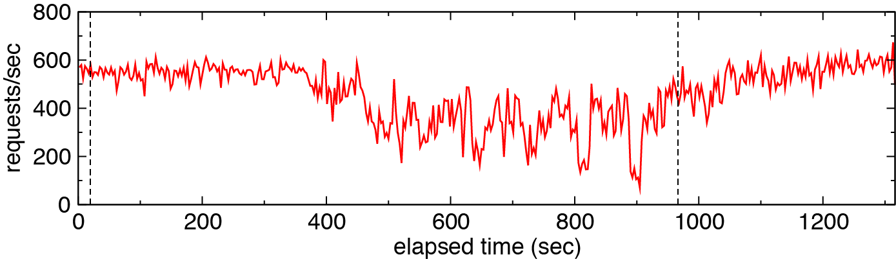
性能低下の抑制
マイグレーションの速度を抑えれば性能低下を抑えられる
  ソフトウェア若化の完了までに時間がかかる
    マイグレーション時間が増大するため
  ライブマイグレーションでは負荷増大の可能性
    ダーティメモリの転送量が増大するため
Source: K. Kourai et al., Fast Software Rejuvenation of Virtual Machine Monitors, TDSC, 2011.

Slide 22
ネストした仮想化のオーバヘッド
6～20%程度の性能低下に抑えることが可能
  The Turtles Project [Ben et al. ‘10]
脱仮想化 [Lowell et al. ‘04] によるオーバヘッドの削減
  ソフトウェア若化時以外はホスト・ハイパーバイザによる仮想化を行わないようにする

Slide 23
ソフトウェア若化の軽量化の対象
ゲスト・ハイパーバイザを対象とする
  ソフトウェア･エージングが起こりやすい
    マイグレーションなどを頻繁に行うため
ホスト・ハイパーバイザのソフトウェア若化の頻度は相対的に低く抑えられる
  マイグレーションなどの処理は基本的に不要
  必要最低限の機能に制限することで可能
  通常時は脱仮想化を行うことでソフトウェア・エージングを抑制

Slide 24
実装
ゲスト管理VMがゲスト・ハイパーバイザ経由でホスト・ハイパーバイザを呼び出す
  ゲストVMのメモリ情報を渡してメモリを共有
共有の完了後、ゲストVMの残りの状態を転送
  ゲスト管理VM間の共有メモリを介して高速通信
移送元
ホスト
VM
移送先
ホスト
VM
ゲストVM
ゲスト
管理VM
ゲスト
管理VM
ゲストVM
（複製）
共有
メモリ
メモリ
メモリ
ゲスト・ハイパーバイザ
ゲスト・ハイパーバイザ
ホスト・ハイパーバイザ
Notes:
ゼロコピー・マイグレーションを用いたマイグレーションでは、移送元のゲスト管理VMは、メモリを共有させるのに必要なゲストVMのメモリ情報をゲスト・ハイパーバイザを介してホスト・ハイパーバイザに渡すだけでメモリイメージの転送処理を完了する
移送先のゲスト管理VMも同様にゲストVMのメモリ情報をホスト・ハイパーバイザに渡すだけで受信処理を完了する
ホスト・ハイパーバイザは受け取った情報を基にゲストVMのメモリを共有させる
共有によるメモリイメージの転送が完了すると、ゲスト管理VMに用意しておいた共有メモリを用いて残りの状態を高速に転送する

Slide 25
データ転送性能
ゲスト管理VM間でiperfを用いてスループットを測定
  VMBeamでは自作ベンチマークを使用
Xen-Physに対して
  VMBeam：79倍高い
  Xen-Nest：4.5倍低い

